Slide 1
Audit Carrefour
Magasin : Siliana
20 Décembre 2017
Mme Samah SLAIMI

Slide 2
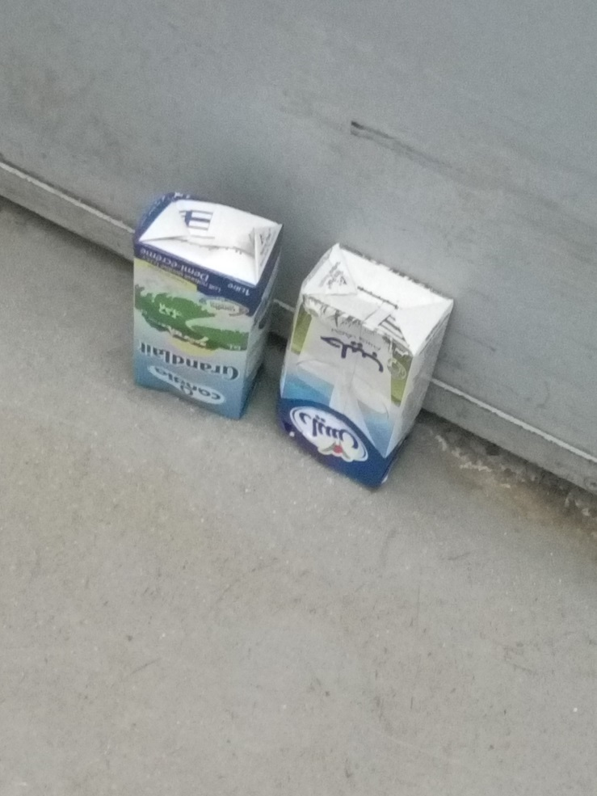
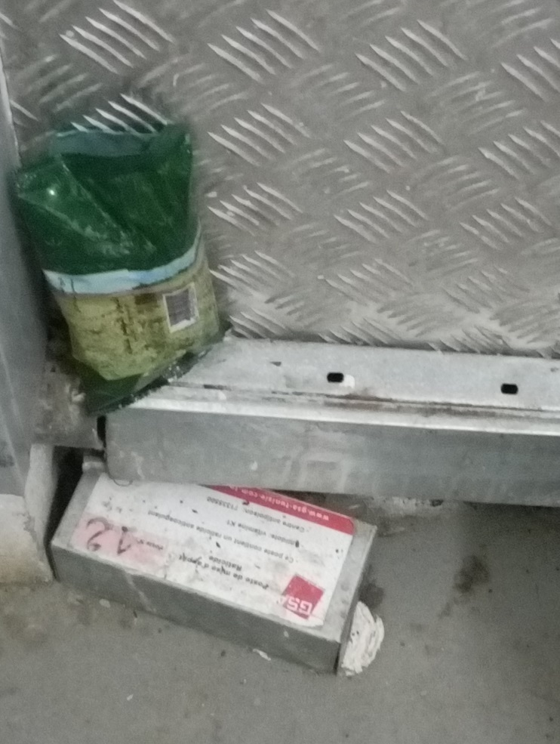
PGC : Présence de produits NC à l'entrée du monte charge

Slide 3
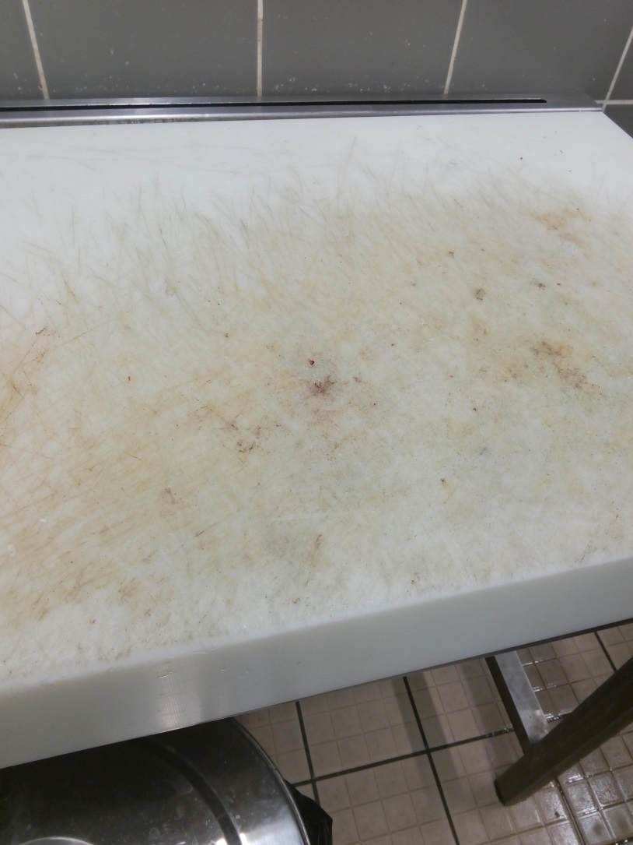
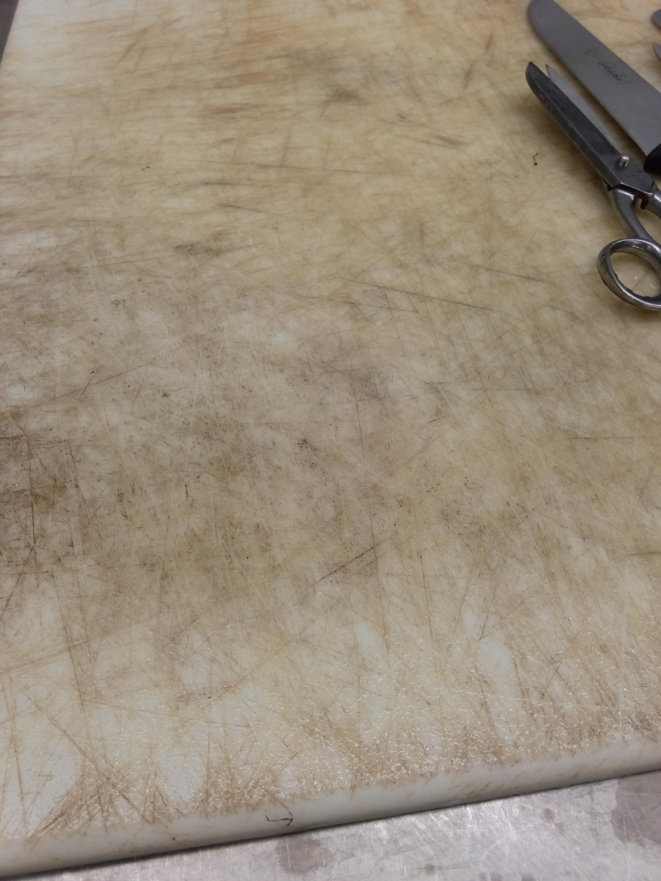
Boucherie et poissonnerie : Présence de fissures avec la moisissures sur les planches de découpe, le nettoyage est difficile à ce niveau

Slide 4
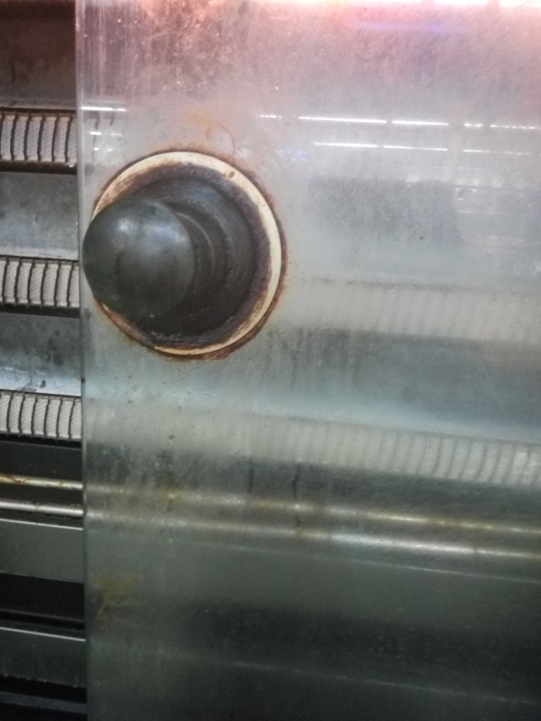
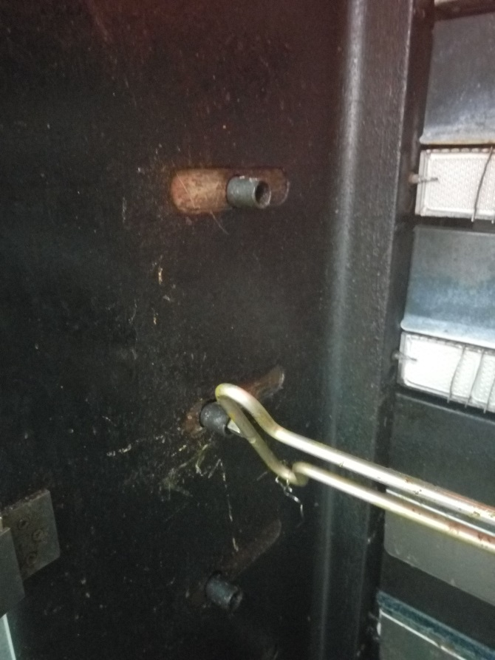
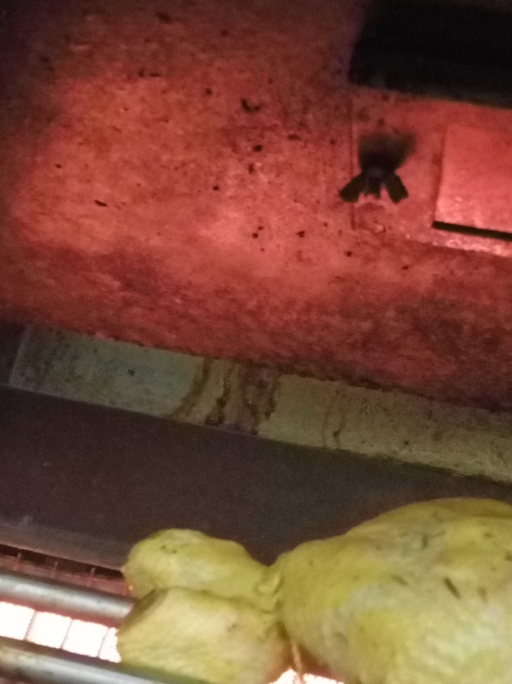
Traiteur : La propreté du rôtissoire n'était pas satisfaisante

Slide 5
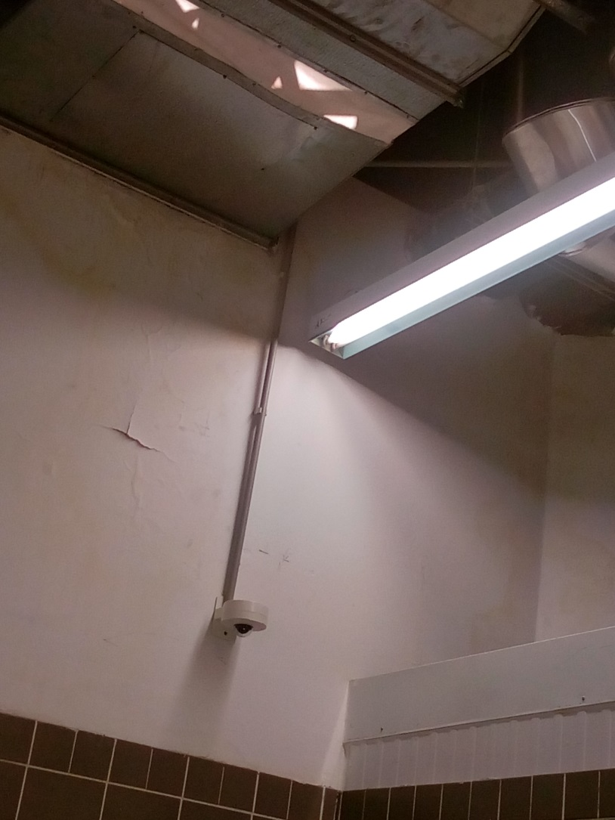
Fromagerie : Traces d'humidité sur le mur et au plafond du rayon

Slide 6
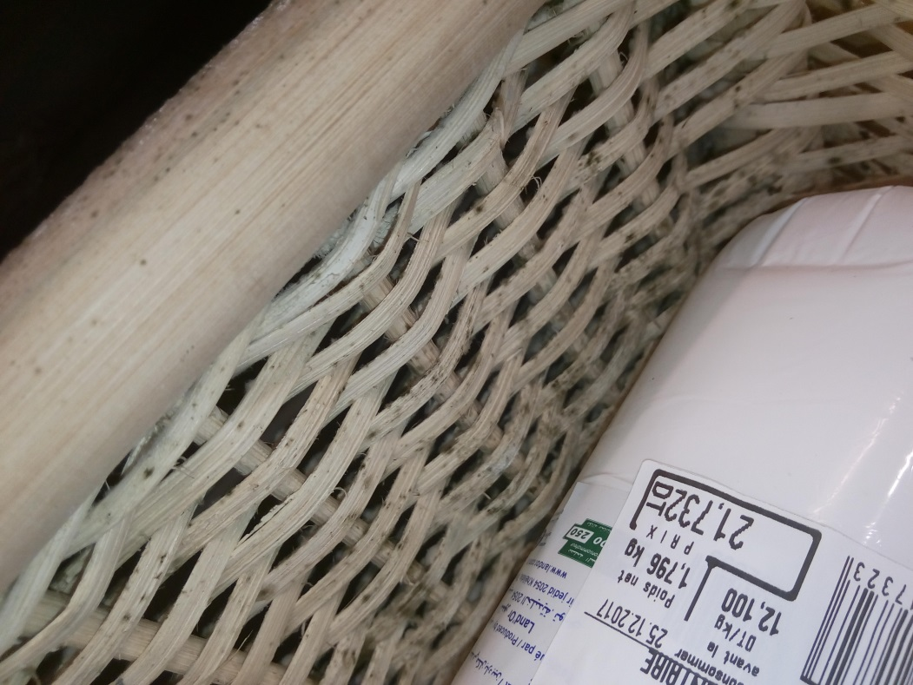
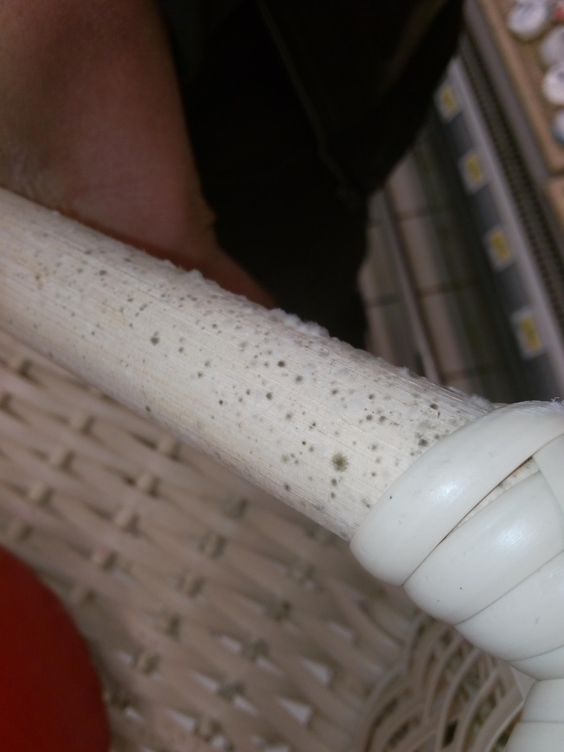
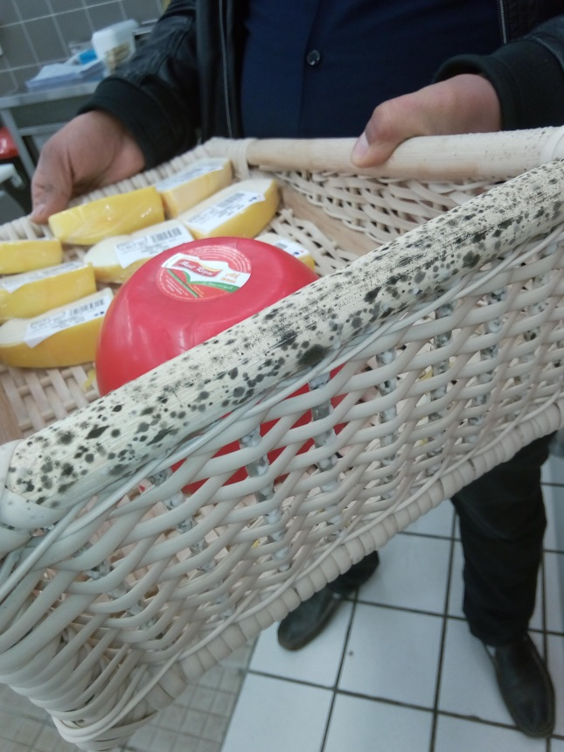
Fromagerie : Les éléments d'exposition présentaient des traces de moisissures

Slide 7
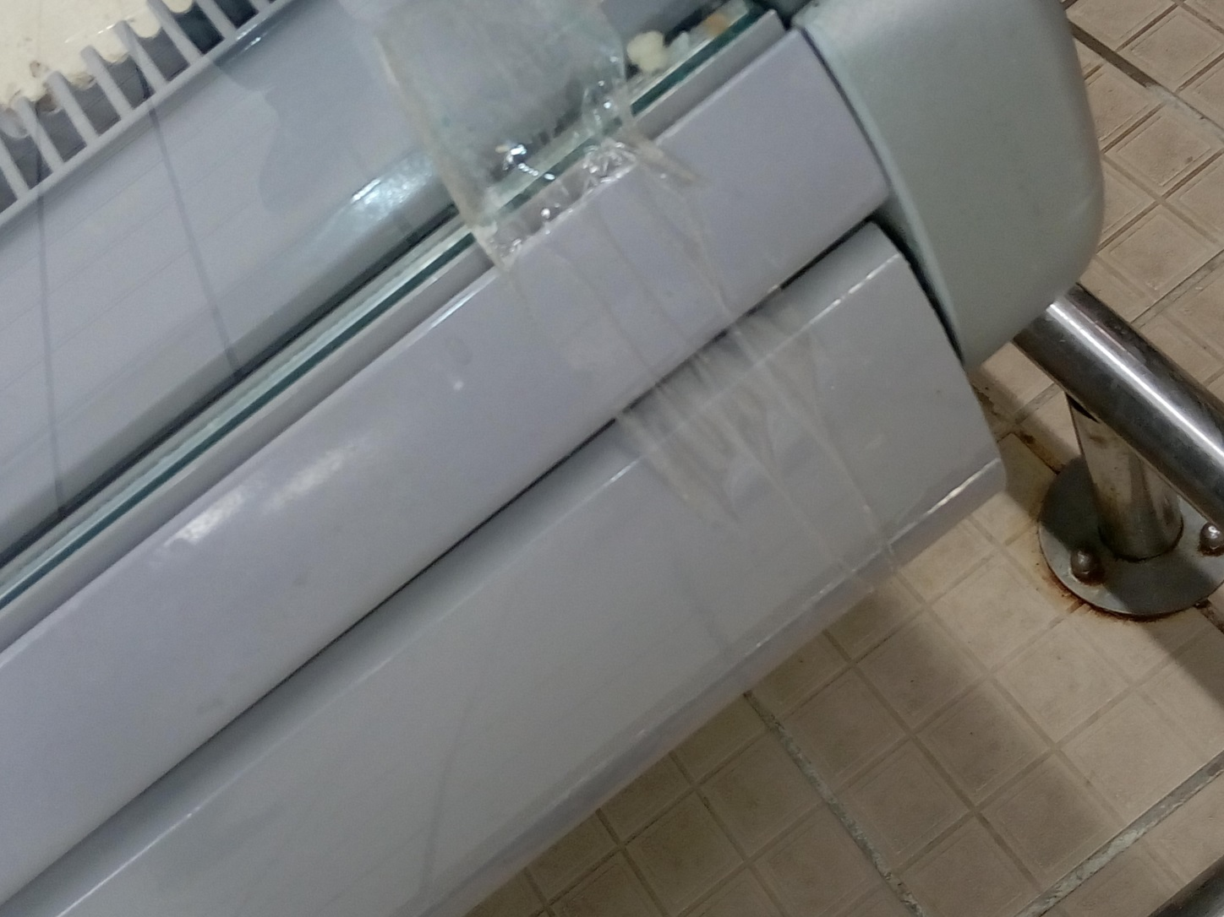
Fromagerie : Colmater l'élément démonté du meuble d'exposition des fromages

Slide 8
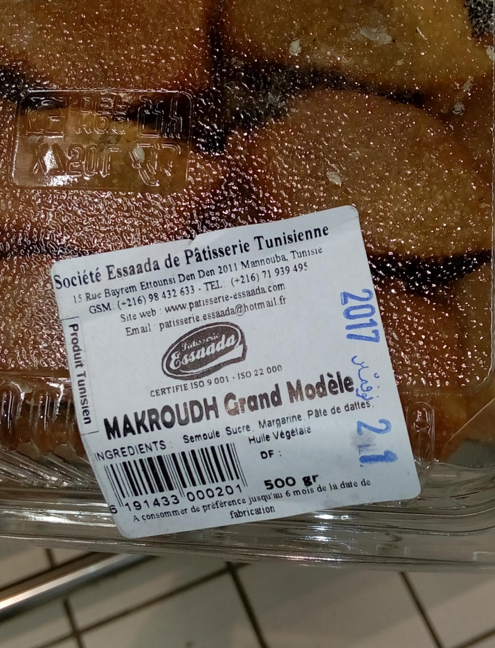
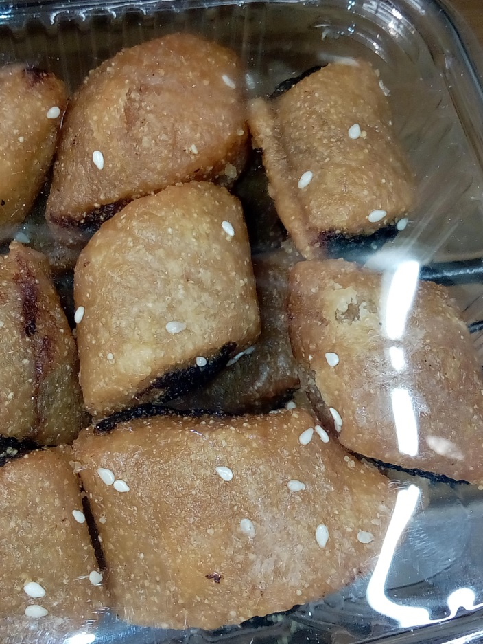
Pâtisserie : La liste des ingrédients du makroudh grand modèle (fournisseur: Société Essaada de Pâtisserie Tunisienne) ne mentionne pas l'existence du sésame présent dans le produit. La non-conformité est d'ordre réglementaire (AM:03/09/2008). Aviser le fournisseur sur cet écart.

